Slide 1
Запорожская Сечь. Повседневная жизнь казачества.

Slide 2
Историческая справка
Запорожская Сечь (Войско Запорожское Низовое)- область за днепровскими порогами, места обитания всякого рода вольницы, куда бежали от панов их холопы. Первое письменное упоминание приходится на 1489г. Первым кошевым Запорожской Сечи был Дмитрий Вишневецкий, называемый также Байда.
Запорожская Сечь - общественно-политическая и военно-административная организация украинского казачества, которая сложилась в первой половине XVI и существовала до 1775 г. Из военного центра Запорожская Сечь превратилась в своеобразное государственное образование - казацкую православную демократическую республику, которая имела демократический социально-политический строй, особую военную организацию, своеобразный жизненный уклад, быт и свои обычаи.
“Казак” – слово тюркского происхождения, которое означало человека, который борется за свободу.

Slide 3
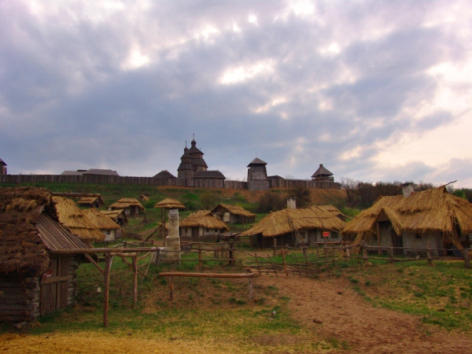
ЗАПОРОЖСКАЯ СЕЧЬ
Notes:
Сечь - это бывшая просторная площадь на Днепровском острове Хортица . Со всех сторон обливала этот остров глубокая вода Днепра. На самом острове был выкопан глубокий ров, заполненный водой, и поставлен высокий, острый время-токил (забор) с крепкими воротами. На воротах, что на ночь запирались, стояли пушки и казацкая стража. Многие пробовали добраться на Сечь, но никому не удавалось.

Slide 4
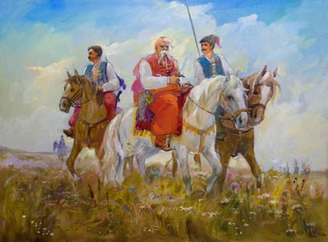
Когда же казачество только начинало формироваться как явление, оно носило «разношерстный» характер. Среди первых казаков были и татары, и поляки, и украинцы, и белорусы, и русские и другие народы. Со временем, соблюдение обычаев и обетов сделало казаков казаками.
Козаки пользовались не только собственными знаниями, но и заимствовали боевые приемы у других народов.
Кроме того, сами казаки и гетманы часто путешествовали по миру, знакомились с культурой и обычаями других стран.
Notes:
.

Slide 5
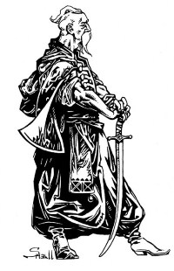
Кто хотел стать казаком, должен был заранее служить три года у старого казака чура (слуга, помощник). Чура делал всякую работу и носил за казаком ружье и нужны ему узлы. Только потом, когда выучился от того казака орудовать оружием и набрал сноровки в сражениях, становился истинным казаком и получал оружие: ружье, саблю, копье, лук и стрелы.

Slide 6
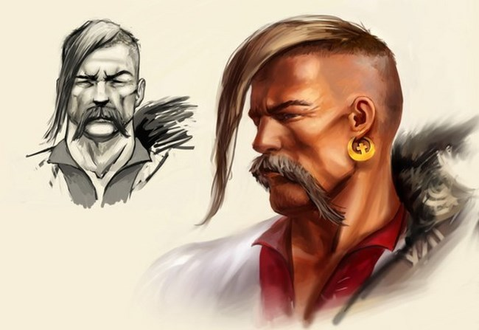
ОБЛИК КАЗАКА
Notes:
Что касается характерной прически и усов украинских рыцарей, говорится, что казаки унаследовали их от языческих предков. Традиция брить голову и лицо передавалась от местных племен Киевской Руси и так со временем пришла и к казакам. Историки говорят, что у древних славян нет ни одного бога с бородой или длинными волосами, следовательно, такой образ считался издавна божественным. Хотя существует еще одна легенда, что казаки считали себя слишком грешными для рая. Поэтому, когда они попадут в ад, Бог может помиловать их и вытянуть за волосы. В общем, такая легенда, как и прическа, была присуща не только казакам. В древние времена «оселедці» выстригали египетским фараонам, индейцам из некоторых племен, татарам, индийцам, персам, японским самураям… Для многих народов «оселедець» символизировал «луч солнца». Разница между ними и казаками заключалась лишь в том, что запорожцы выстригали «оселедці» на лбу, в то время как другие народы оставляли его по центру головы или на затылке. А еще казаки говорили: «Когда на войне погибну – меня ангел понесет в небо за волосы».

Slide 7
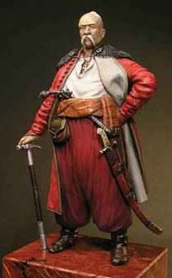
ОБЛИК КАЗАКА
Notes:
Одежда – вторая кожа казака. Он носил только свою одежду и держал ее в чистоте. Одевались казаки просто: в грубую рубашку, в плащ (длинный плащ без рукавов). За широким поясом носили пистолеты и трубку, через плечо носили мешочек с продуктами и пулями, а к поясу прикрепляли на ремешок прицепляли еще и порошницу с порохом.

Slide 8
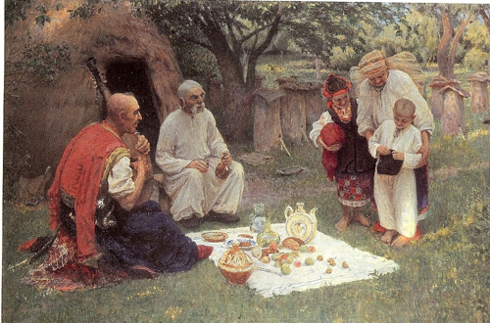
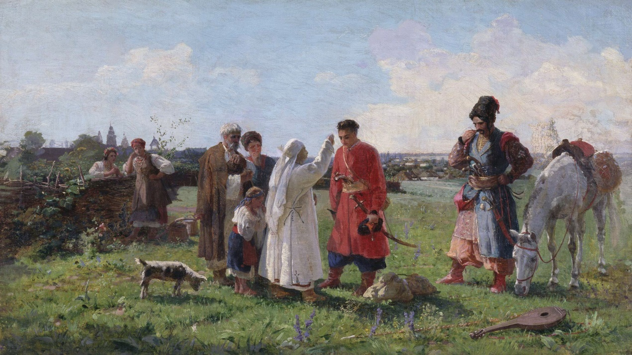
ТРАДИЦИИ И ОБРЯДЫ
Notes:
Традиции и обряды не были «высечены в камне», а передавались из уст в уста, превращаясь в «неписаный закон». У истоков традиций лежали уважение к старшим, почитание гостя, уважение к женщине.

Slide 9
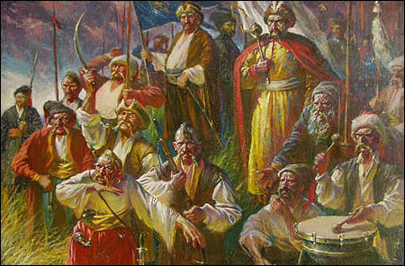
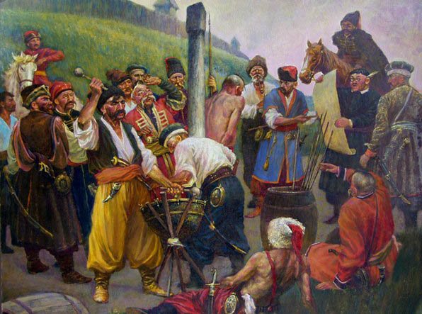
ТРАДИЦИИ И ОБРЯДЫ
Notes:
1 слайд!!! Если только кто украл хоть малейшую вещь у своего товарища, его привязывают к столбу на площади, ставят подле него штоф водки, хлеб и несколько дубин. Каждый прохожий вправе задать ему столько палок, сколько ему угодно, после чего может дать ему выпить водки и поесть хлеба. В этом положении судьи оставляют виновного столько времени, сколько им заблагорассудится, иногда до пяти суток. Если после такой пытки он останется в живых, то снова вступает в свое общество. 2 слайд!!! Законы на Сечи были довольно жестокими. За убийство одного из собратьев, козак не только платил жизнью, а делал это в довольно жестокой форме: его могли похоронить заживо вместе с покойником. Да, можно сказать, что это не гуманно, зато дисциплина отличная.

Slide 10
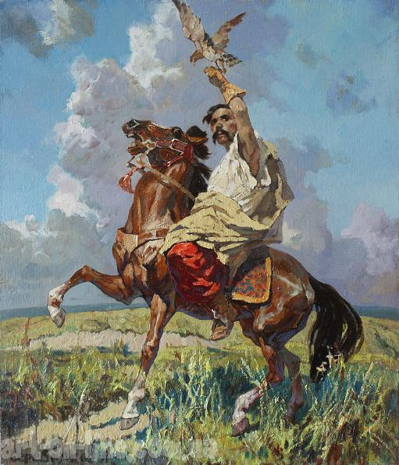
ТРАДИЦИИ И ОБРЯДЫ
Notes:
Самый древний и самый строго сохраняемый обычай у запорожских казаков был тот, который исключал, под страхом быть казненным, появление в Сечи женщины; отступление от этого обычая никогда не проходило безнаказанно. Но это было только в самой Сечи.

Slide 11
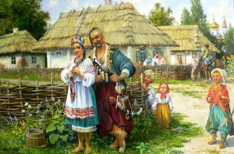
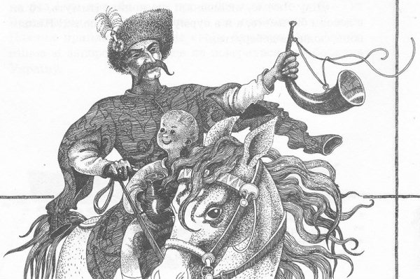
СЕМЕЙНЫЕ УЗЫ
Notes:
1 слайд!!! За пределами Сечи у многих казаков были жены и дети. 2 слайд!!! Рождение мальчика для казака – настоящая радость… И настоящее горе для матери. Николай Гоголь описывал быт казаков в своем произведении «Тарас Бульба», и мать, упрашивающая отца оставить ребенка хотя бы на несколько дней, чтобы насмотреться на свою кровинушку, на свое счастье, боясь, что больше никогда его не увидит, не было выдумкой. Мальчик – значит воин по умолчанию. И подарки ему были соответствующие: ружья, ножи, порох, лук и стрелы. Как только у ребенка прорезался первый зуб, его несли в церковь на молебен Ивану-воину. Часто у этих малышей первыми словами были не «мама» или «папа», а «пу» и «но» - команда стрелять и приказ коню двигаться вперед. Казаки были непревзойденными стрелками. Существуют подтверждения, что лучшие могли выбить монетку из рук держащего ее на значительном расстоянии. Все из-за того, что дети с малого возраста учились стрелять во время игр со сверстниками. Ребенок в три года мог скакать по двору на коне, а в пять лет – вовсю разъезжать по степи.

Slide 12
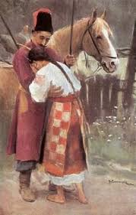
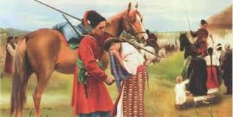
ОТНОШЕНИЕ К КОНЮ
Notes:
Отношение к коню у всех без исключения казаков было особенным. Конь – лучший друг и верный спутник казака. Перед отъездом на войну, женщина кланялась в ноги животному, «чтобы вернул казака домой», и только потом – родителям мужа, чтобы не переставали читать молитвы о его здоровье. Когда казак возвращался, жена также кланялась сначала коню – благодарила.

Slide 13
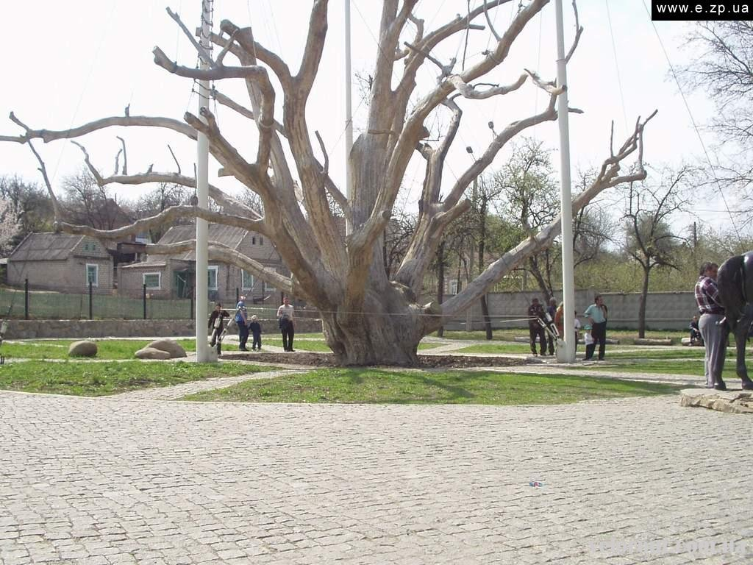
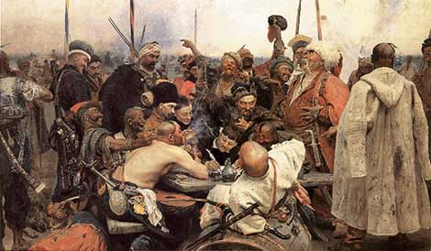
КАЗАЦКИЙ ДУБ
Notes:
1 слайд!!! Есть на Хортице огромный дуб, воспетый в казацких песнях и легендах. В некоторых из них рассказывается, что запорожцы проводили под ним свои обряды, идя на бой. Говорят, что этому дереву уже 700 лет. Дуб находится в поселке Верхняя Хортица на окраине Запорожья. К сожалению, сейчас дуб практически усох, его поддерживают множественные растяжки, крона с листьями осталась только с одной стороны. 2 слайд!!! По легенде это тот дуб, под которым запорожские казаки писали письмо турецкому султану.
Запорожскую Сечь можно по праву считать первым политическим формированием на территории Украины, так как у нее были все признаки республики, она была независимой. Историки нашли многие недостающие части головоломки, и мы можем довольно точно представить себе казака в зените славы: беспощадного к врагам воина, норовистого, которому при этом не чужды были великодушие и щедрость, а гостеприимство казаков являлось столь же легендарным, как и их героические походы против Золотой Орды и Речи Посполитой.

